Slide 1


Manual de Biossegurança para enfrentamento da COVID-19
2022

Slide 2

Centro Universitário CESMAC /
Faculdade CESMAC do Agreste
Dr. João Rodrigues Sampaio Filho
Prof. Dr. Douglas Apratto Tenório
Profa. Drª. Cássia Roberta Pontes Ribeiro
Profa Damares Teixeira Novaes

Slide 3
Equipe de revisão/atualização CBIOSS
Profa. Dra. Cássia Roberta Pontes Ribeiro
Profa. Ma. Daniela Cristina de Souza Araújo
Profa. Ma. Izabelle Quintiliano Montenegro Bomfim
Prof. Dra. Karlla Almeida Vieira
Profa. Ma. Maria da Glória Freitas
Profa. Dra. Alda Graciele Claudio dos Santos Almeida
Profa. Ma. Valéria Rocha Lima Sotero
Prof. Dr. Rodrigo Antônio Torres Matos
Profa. Ma. Janne Eyre Araujo Sarmento
Profa. Dra. Jaqueline Maria da Silva
Representante do curso de Farmácia
Representante do curso de Nutrição
Representante do curso de Fisioterapia
Representante do curso de Odontologia
Representante do curso de Enfermagem
Representante do curso de Medicina
Representante do curso de Biologia
Representante da Medicina Veterinária
Representante do curso de Psicologia
Representante da Faculdade Cesmac do Sertão
2022

Slide 4
Apresentação
A biossegurança é de fundamental importância nos Serviços de Saúde, por ser responsáveis pelas medidas de Controle de Contaminações para proteção da equipe de Assistência e dos usuários de clínicas e laboratórios. Os materiais químicos e biológicos manipulados nestes locais representam potencial fator de risco à saúde dos pacientes, humanos e animais, e dos profissionais atuantes nessa área.

Slide 5
Considerando a situação de pandemia estabelecida pela Organização Mundial de Saúde – OMS, decretada no dia 11/03/2020; o envio de Circular recomendando o engajamento de ações de combate e controle da Sars-CoV-2, prevista pelo Ministério da Educação – MEC, do dia 11/03/2020; a situação de emergência em saúde prevista pelo Ministério da Saúde, no dia 12/03/2020 e o Plano de Contingência Institucional do CESMAC, a Comissão de Biossegurança e Sustentabilidade apresenta o Manual de Biossegurança para enfrentamento da COVID-19.

Slide 6
SUMÁRIO
Coronavírus (COVID-19) .................................................................................. 06
Higienização das Mãos.................................................................................... 14
Principios de Biossegurança
Proteção individual obrigatória:...................................................................... 19
Principios de Biossegurança
Proteção do ambiente.................................................................................... 49
Principios de Biossegurança
-Acidentes com material biológico.................................................................... 53
Referências Bibliográficas................................................................................ 55

Slide 7
CORONAVÍRUS (COVID-19):

Slide 8
Em 31 de dezembro de 2019, o escritório da OMS na China recebeu a notificação de casos de uma pneumonia de causa desconhecida na cidade de Wuhan, província de Hubei, na China. Um novo coronavírus (Sars-CoV-2) foi isolado, e as autoridades chinesas identificaram como o vírus causador, em 7 de janeiro de 2020.
(OMS, MÓDULO 1)

Slide 9
Os coronavírus (CoV) são uma grande família de vírus que causam uma ampla variedade de doenças, desde um resfriado comum a doenças mais graves.
Por exemplo: a Síndrome Respiratória do Oriente Médio [MERS] e a Síndrome Respiratória Aguda Grave [SARS].
Um novo coronavírus é uma nova cepa que não havia sido identificada anteriormente em seres humanos.
(OMS, MÓDULO 1)

Slide 10
O QUE SABEMOS SOBRE À COVID-19
O Sars-Cov-2 vem sofrendo constantes mutações, apenas a vacinação em massa da população e medidas restritivas são capazes de controlar sua transmissão. Não há risco zero. Somente o cumprimento das medidas preventivas podem reduzir a contaminação da COVID-19. Desta forma, é necessário que toda a comunidade acadêmica compreenda e colabore no sentido de somar esforços a fim de minimizar os riscos de transmissão do vírus.

Slide 11
Modos de transmissão: gotículas e aerossóis expelidas pelos indivíduos infectados, contato com secreções respiratórias dos pacientes, superfícies e equipamentos contaminados.
Atualmente diversas vacinas estão sendo administradas. Porém, mesmo vacinada, a pessoa deve manter as medidas de precauções sanitárias, pois, a mesma pode adoecer ou promover a transmissão do vírus.

Slide 12
CLASSIFICAÇÃO DOS PRINCIPAIS SINAIS
E SINTOMAS
SINTOMAS LEVES
SINTOMAS MODERADOS
* Anosmia (Perda do Olfato)
* Ageusia (Falta do paladar)
* Coriza
* Diarreia
* Dor abdominal
* Febre
* Mialgia (Dor muscular)
* Tosse
* Fadiga
Cefaleia (Dor de cabeça)
* Tosse persistente + febre persistente + diária
* Tosse persistente + piora progressiva de outro sintoma como: (adinamia, prostração, hiporexia, diarreia)
* Algum sintoma acima + presença de fator de risco.
SINTOMAS GRAVES
* Síndrome Respiratória Aguda Grave - Síndrome Gripal que apresente: (Dispneia/desconforto respiratório OU pressão persistente no Tórax OU saturação de O2 menor que 95% em ar ambiente OU extremidades cianóticas, coloração azulada, de lábios, rosto ou ponta dos dedos.
Fonte: Ministério da saúde (2020)

Slide 13
PRECAUÇÕES PADRÃO E RESPIRATÓRIA
Higienização das mãos;
Etiqueta respiratória;
Uso dos EPIs (máscara cirúrgica ou PFF2, óculos de proteção ou protetor facial, avental e luvas) de acordo com a atividade laboral;
Cuidados na paramentação e desparamentação.

Slide 14
HIGIENIZAÇÃO DAS MÃOS

Slide 15
A higienização das mãos é uma das estratégias mais efetivas para reduzir o risco de transmissão e de contaminação pelo novo coronavírus. É importante garantir que todos os FUNCIONÁRIOS, DOCENTES, DISCENTES E COMUNIDADE estejam procedendo com a lavagem cuidadosa e frequente das mãos. Lembre-se que as mãos devem ser lavadas com frequência e, principalmente, depois de:
tossir, espirrar, coçar ou assoar o nariz;
coçar os olhos ou tocar na boca;

Slide 16
manusear celular, dinheiro, lixo, chaves, maçanetas, entre outros objetos;
ir ao sanitário;
retornar dos intervalos.
A secagem das mãos deve ser feita por meio de papel não reciclado ou outros métodos higiênicos, não sendo permitido o uso de toalhas de tecido.
Realizar o descarte de forma correta, em coletor específico.

Slide 17
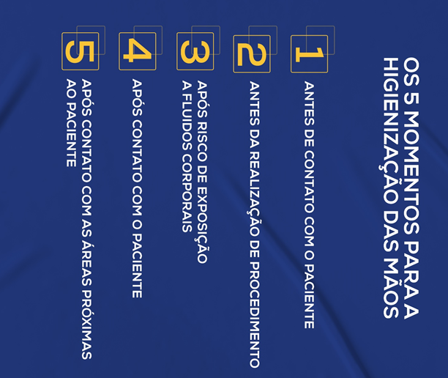



RECOMENDAÇÕES DE HIGIENIZAÇÃO DAS MÃOS EM CLÍNICAS DE ATENDIMENTO AO PACIENTE

Slide 18
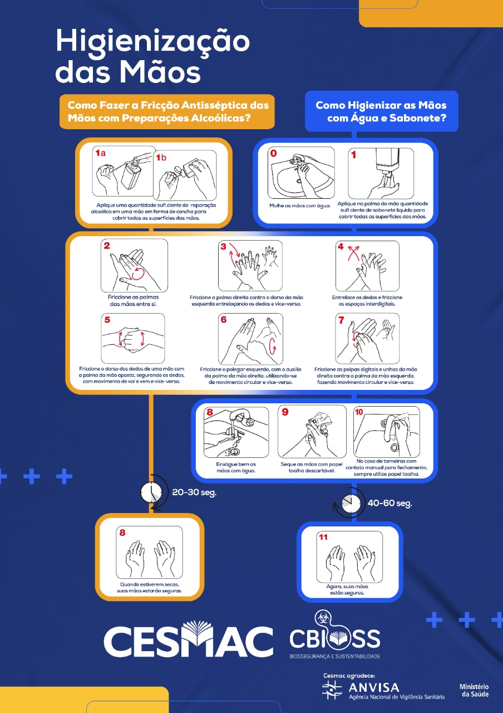
PASSO A PASSO LAVAGEM DAS MÃOS

Slide 19
PRINCÍPIOS DE BIOSSEGURANÇA:
- Proteção individual obrigatória

Slide 20
EQUIPAMENTOS DE PROTEÇÃO INDIVIDUAL
São todos os elementos de uso individual utilizados para proteger o profissional do contato com agentes biológicos, químicos e físicos no ambiente de trabalho. Servem, também, para evitar a contaminação do material em experimento ou em produção. Desta forma, a utilização do Equipamento de Proteção Individual – EPI – torna-se obrigatória durante todo atendimento/procedimento, quer seja ele laboratorial ou ambulatorial.
Os EPIs são considerados elementos de contenção primária ou barreiras primárias de proteção. São capazes de reduzir ou eliminar a exposição da equipe, de outras pessoas e do meio ambiente a agentes potencialmente perigosos.

Slide 21
LUVAS
As luvas devem ser utilizadas para prevenir o contato da pele das mãos e antebraços com agentes biológicos, químicos e físicos, potencialmente perigosos, durante a prestação de cuidados ou manipulação de instrumentos e superfícies. O uso das luvas não elimina a necessidade da adequada higienização das mãos, a qual deve seguir as recomendações elencadas anteriormente e ser realizada antes e depois do uso. O que justifica esse cuidado é o fato destes equipamentos poderem apresentar defeitos não aparentes ou serem rasgadas durante o uso, provocando contato e possível contaminação das áreas que deveriam previamente proteger. Além disso, sob as luvas em uso é comum a multiplicação de micro-organismos em virtude das condições favoravelmente criadas de umidade, temperatura e luminosidade.

Slide 22
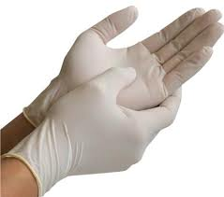
INDICAÇÃO DE USO
De uso descartável a cada atendimento/procedimento, permite o contato com áreas íntegras ou não, potencialmente contaminadas, em situações que não requeiram o uso de luvas estéreis. São comercializadas em caixas contendo luvas ambidestras.
Luvas de látex para procedimentos gerais

Slide 23
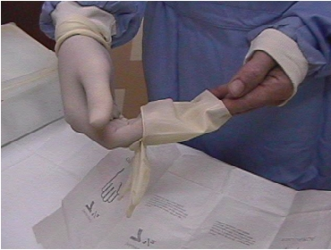
INDICAÇÃO DE USO
De uso descartável a cada procedimento são comercializadas em pacotes com pares individualizados estéreis para o contato com áreas íntegras ou não, potencialmente contaminadas, que serão sítios de procedimentos cirúrgicos com elevada exigência de manutenção asséptica.
Luvas de látex estéreis

Slide 24
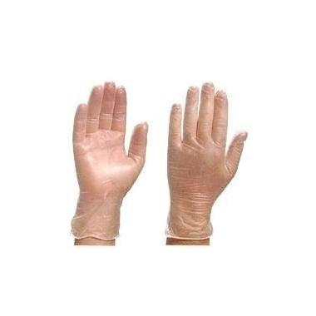
INDICAÇÃO DE USO
De uso descartável a cada atendimento/procedimento, não contém látex e talco, sendo consideradas hipoalergênicas. Dessa forma, podem ser utilizadas em substituição às luvas de látex de procedimentos gerais, ou como barreira de contato das luvas de látex estéreis para profissionais com alergia a esse material.
Luvas de vinil para procedimentos gerais

Slide 25
LUVAS: recomendações importantes
1
O uso de luvas não exclui a lavagem das mãos
2
Nenhum adorno (anéis, pulseiras, relógio...) deve estar sob ou em contato com a parte ativa das luvas
3
Enquanto estiver de luvas, não manipule objetos fora do campo de trabalho
4
5
Retire as luvas imediatamente após a realização do procedimento
Não toque na parte contaminada (externa) das luvas ao removê-las
6
Lave as mãos assim que retirá-las

Slide 26
MÁSCARAS
São indicadas para a proteção das vias respiratórias e mucosa oral. O uso da máscara durante a pandemia é obrigatório em todos os ambientes da Instituição.
A escolha adequada deve ser feita considerando-se o nível de proteção necessário ao procedimento exigido ou risco de patógeno infectante envolvido.

Slide 27
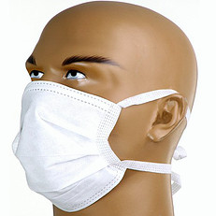
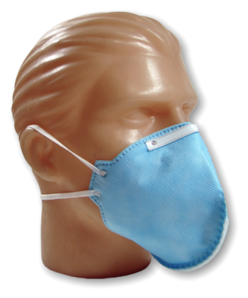
Máscara cirúrgica tripla proteção: Proteção indicada para gotículas. Protege boca e nariz.
Respiradores: Proteção indicada para aerossóis. Protege boca e nariz, vedação para partículas abaixo de 5µ.

Slide 28
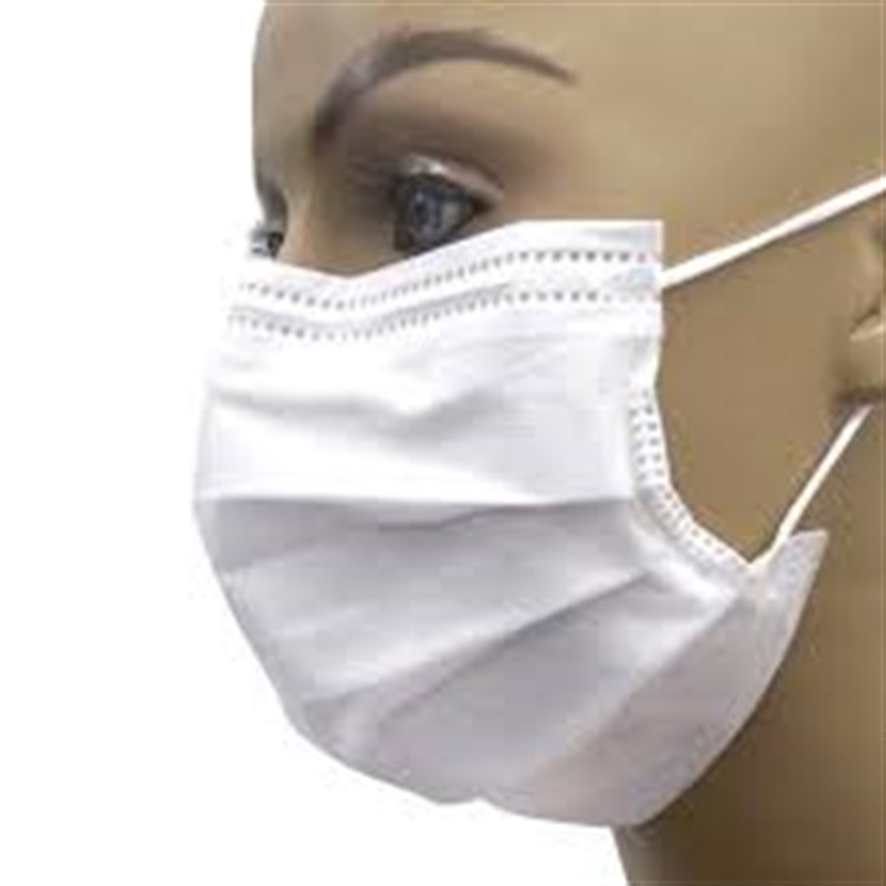
Máscara cirúrgica de TNT TRIPLA proteção
INDICAÇÃO DE USO
De uso único descartável, substituir sempre que se tornarem úmidas ou com contaminação evidente. São comercializadas em caixas não estéreis com quantidades diversas. Podem ser de elástico ou com tiras para amarrilha, disponíveis em diversas cores.

Slide 29
INDICAÇÃO DE USO
De uso único descartável, substituir sempre que se tornarem úmidas ou com contaminação evidente. São compostas por 06 camadas de proteção, possuindo filtro eficiente para retenção de contaminantes presentes na atmosfera sob a forma de aerossóis. N95 é uma certificação adotada nos EUA e Canadá. PFF2 (Peças faciais filtrantes) no Brasil, são equivalentes.
Respirador de proteção PFF2/N95

Slide 30
ATENÇÃO
É necessário observar as recomendações dos fabricantes das máscaras quanto a sua utilização. Não obedecer as orientações do fabricante pode afetar a qualidade para os quais a máscara foi certificada.

Slide 31
ATENÇÃO:
A presença de barba ou maquiagem pode não vedar o equipamento corretamente.
Não escreva seu nome no respirador! Algumas canetas podem danificar as fibras e sua capacidade filtrante.
O uso sempre é pessoal e a mesma não deve ser compartilhada.

Slide 32
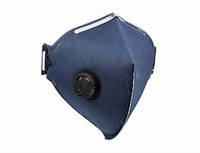
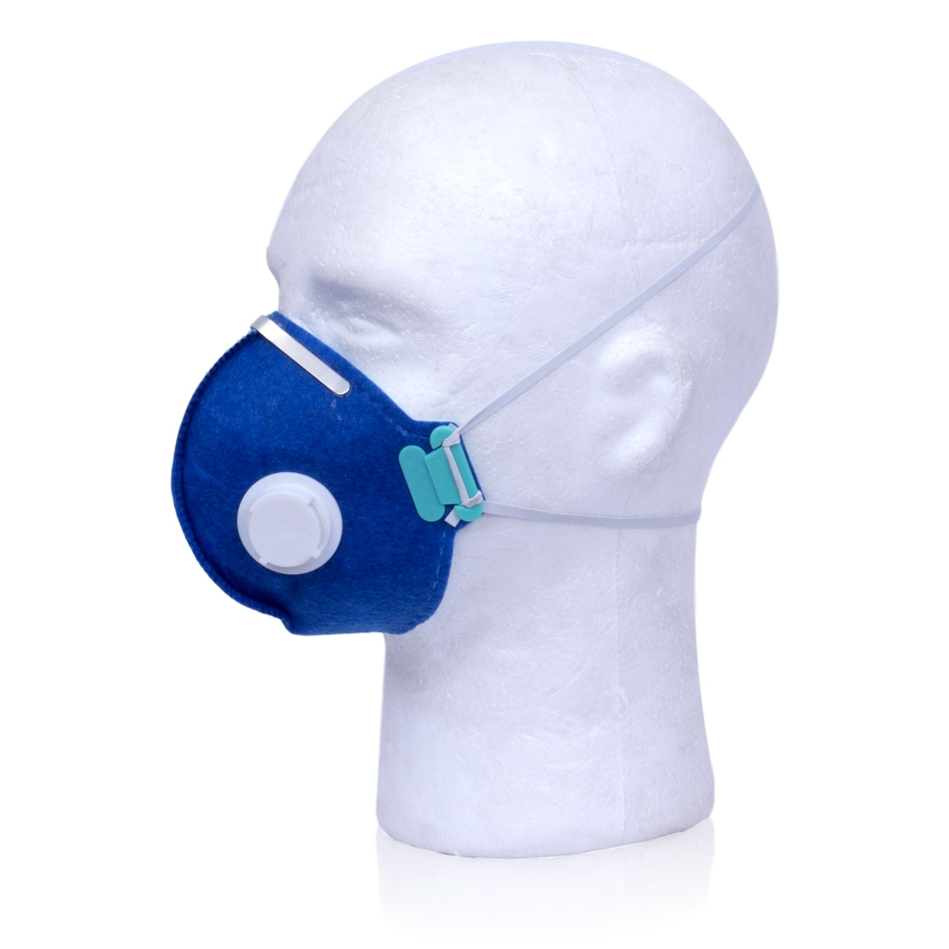
CONTRA INDICAÇÃO
É contra indicada em casos onde o agente é de riscos biológicos. A válvula não tem função de filtragem, pois facilita a saída do ar exalado. Utilizada para aliviar odores em ambientes fétidos. É contra indicada em ambientes clínicos.
Respirador
PFF2 com válvula de exalação

Slide 33
A máscara de tecido NÃO é um EPI, por isso não deve ser usada quando se deveria usar a máscara cirúrgica, ou quando se deveria usar a máscara N95/PFF2 ou equivalente.

Slide 34
MÁSCARAS: recomendações importantes
1
Devem cobrir as narinas e a boca
2
Não devem ser ajustadas ou tocadas durante os procedimentos
3
4
Nunca devem ficar penduradas no pescoço ou sustentadas em apenas uma das orelhas
Para sua remoção, devem ser manuseadas o mínimo possível e somente pelos cordéis, tendo em vista a pesada contaminação
5
O uso de protetores faciais de plástico não exclui a necessidade de utilização das máscaras

Slide 35
PROTETORES OCULARES
São indicados como medida de proteção da mucosa ocular em atividades que possam produzir respingo e/ou aerossóis (de sangue, fluidos corpóreos, água contaminada ou agentes químicos) ou projeção de estilhaços ou fragmentos. Aqueles com fotoproteção, também protegem contra fontes luminosas intensas e eletromagnéticas.
Necessitam vedação periférica e adaptação ao rosto, inviabilizando assim o uso apenas de óculos comuns para essa finalidade.
Após o uso, devem ser lavados com mãos enluvadas, com sabão e água corrente. Sua desinfecção pode ser feita com solução de hipoclorito de sódio a 0,1% ou álcool 70%.

Slide 36

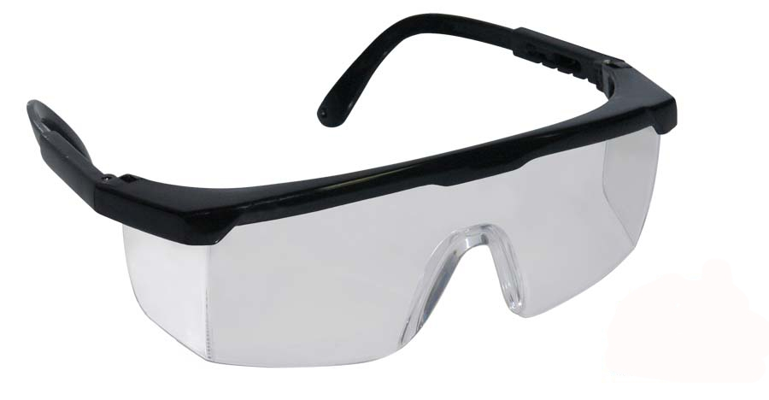
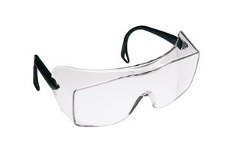
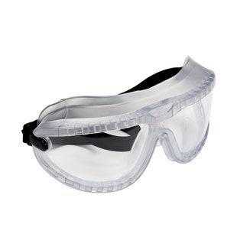
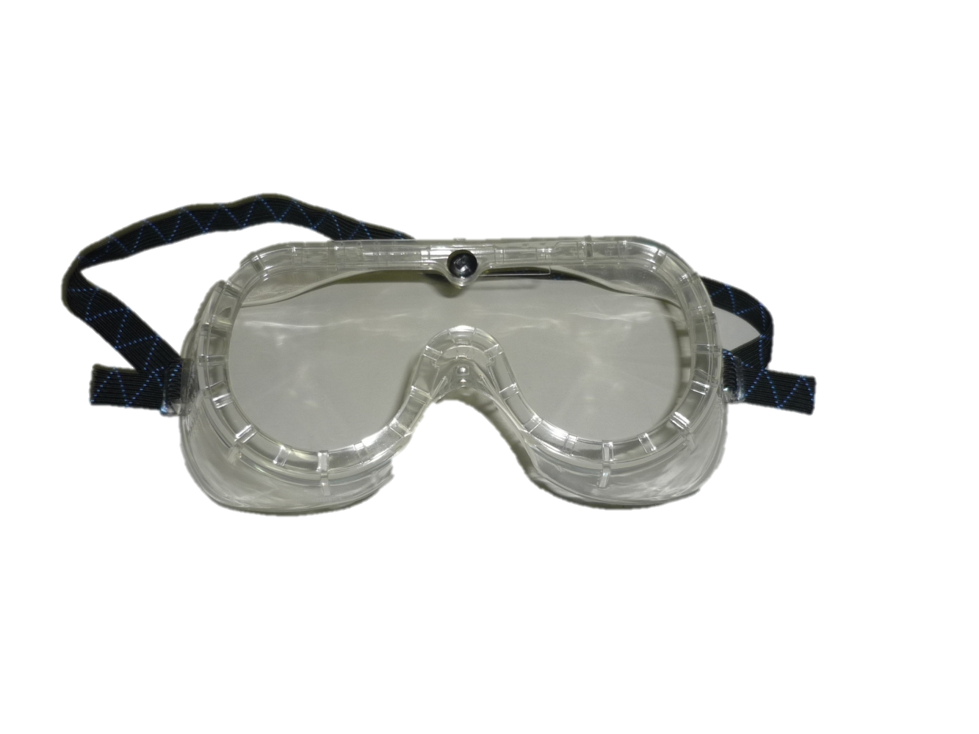
PROTETORES OCULARES: tipos

Slide 37
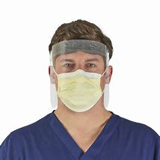
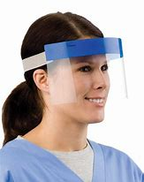
ESCUDO FACIAL, PROTETOR FACIAL OU FACE SHIELD
Protege a PFF-2/N95 de contato com gotículas
A viseira não substitui o uso de respiradores e máscaras cirúrgicas. Seu uso aumenta a conservação dos respiradores;
É reutilizável após desinfecção.

Slide 38
PROTETORES OCULARES: recomendações importantes
1
Evite tocar as lentes dos óculos de segurança após o uso, pois estarão bastante contaminados
2
Dê preferência àqueles com lentes anti-embaçantes
3
Existem óculos de proteção específicos para aplicação de laser

Slide 39
GORRO DESCARTÁVEL
Representa uma barreira mecânica capaz de impedir a queda de cabelos no campo operatório ou no ambiente clínico/laboratorial, evitando contaminações provocadas pelos fios, bem como protege o cabelo e o couro cabeludo do profissional de respingos e aerossóis potencialmente contaminados.
Deve ser utilizado no ambiente laboral clínico ou laboratorial, podendo ser descartado apenas ao final do expediente, desde que não sejam removidos, manipulados ou contenham visível contaminação. Para garantir a máxima proteção, devem cobrir todo o cabelo e as orelhas. Pessoas que têm o cabelo longo devem estar com ele preso.

Slide 40

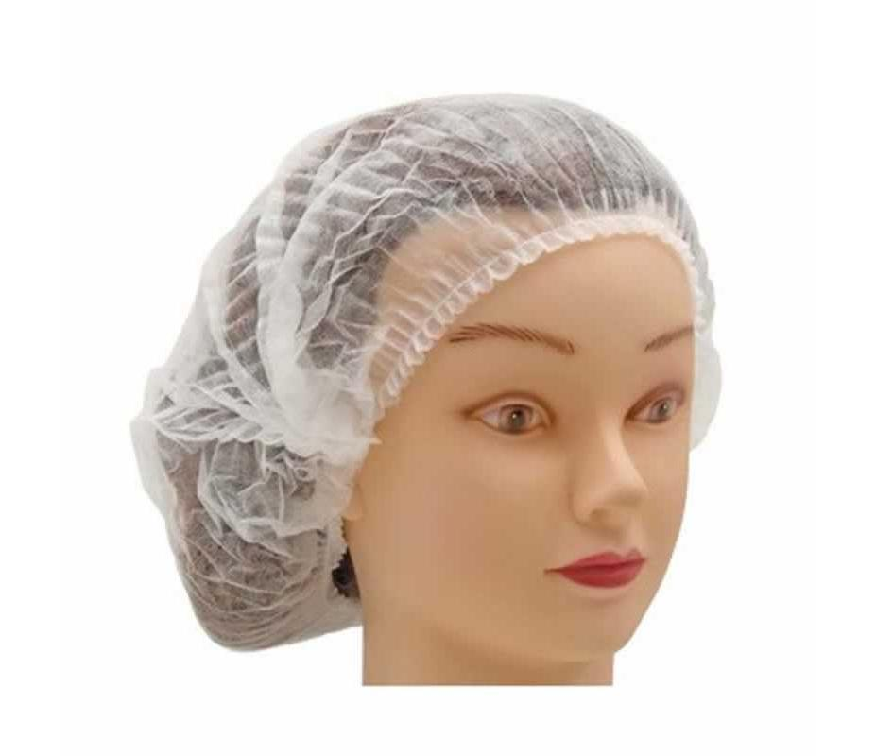
GORRO DESCARTÁVEL: tipos

Slide 41
SAPATO FECHADO
Visa a proteção dos pés do profissional contra acidentes com perfurocortantes ou com substâncias lesivas (ácidas, cáusticas e/ou contaminadas) em eventual queda.
Deve ser confeccionado em material sintético ou natural impermeável e resistente. Para máxima proteção recomendando-se o uso de meias preferencialmente de cano longo.

Slide 42
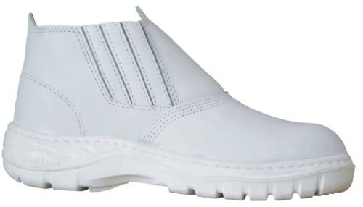
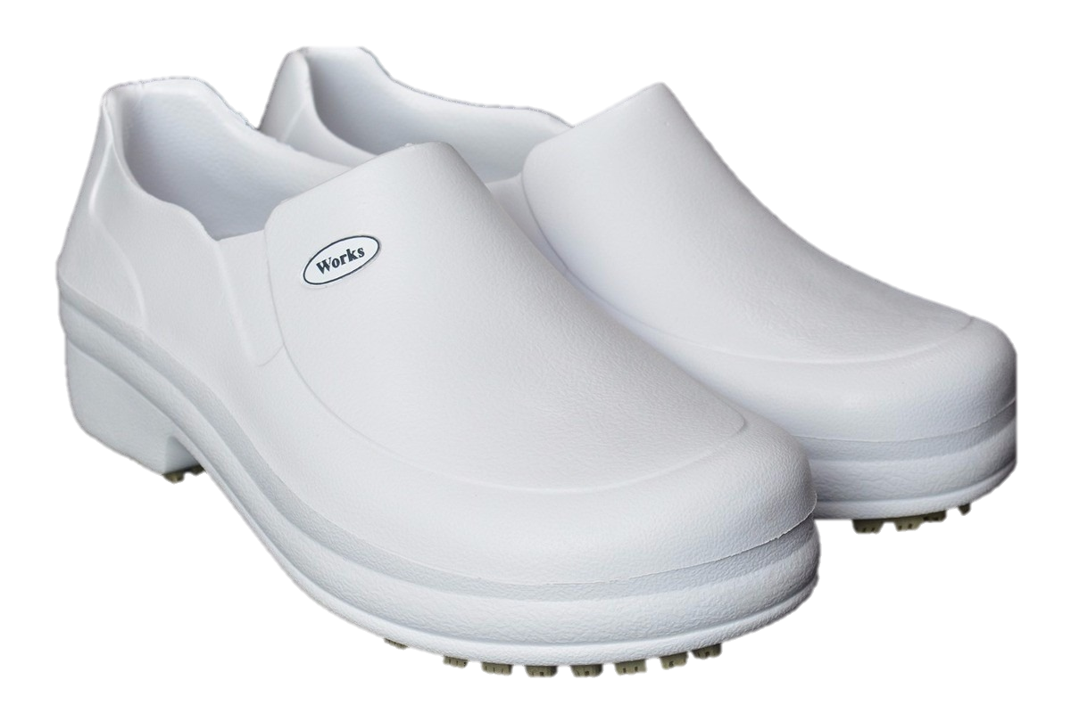
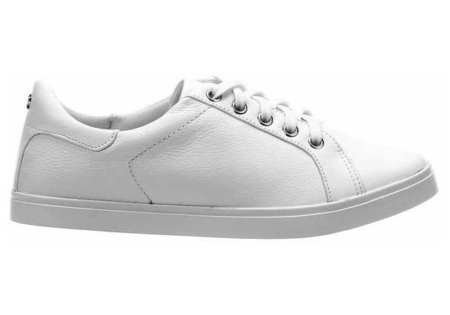
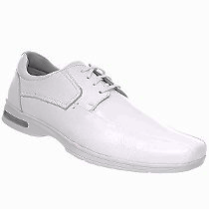
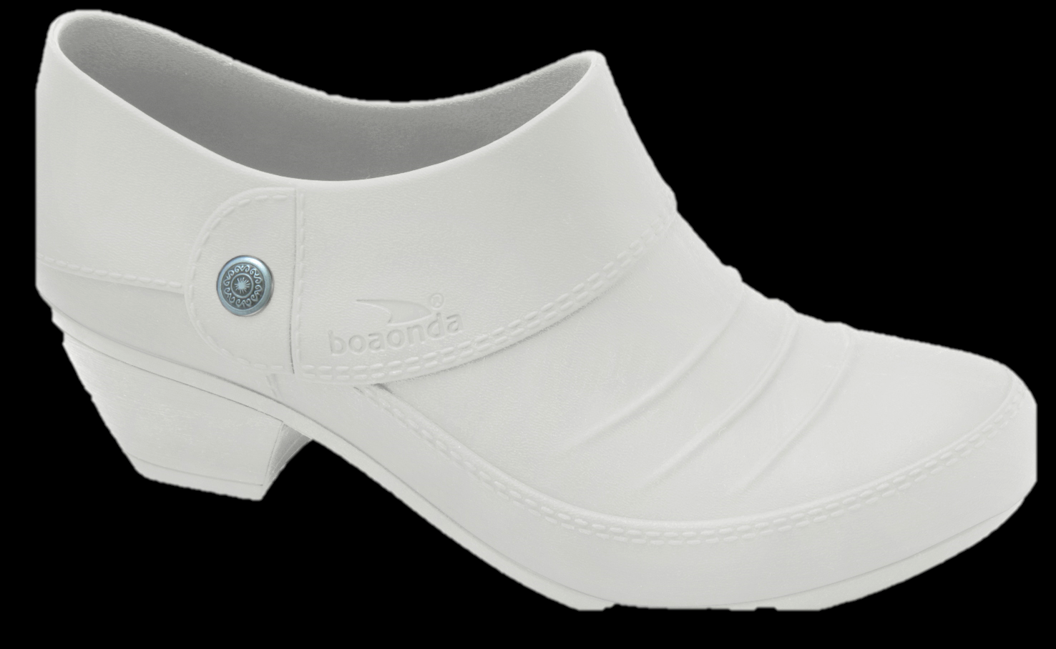
SAPATO FECHADO: tipos

Slide 43
BATA/JALECO
A bata, popularmente denominada de jaleco, representa uma peça de roupa inteiriça que deve ser vestida por cima da roupa de rotina, antes que sejam desempenhadas atividades laboratoriais ou clínicas onde exista o risco de contato com material químico ou biológico. Serve, portanto, como barreira física para nossa pele ou a roupa com que transitamos.
Dessa forma, as batas devem ser vestidas no interior do laboratório ou clínica e retiradas antes da circulação para outros locais em que não haja risco químico ou de contaminação.

Slide 44

BATA/JALECO
CARACTERÍSTICAS DA BATA
Mangas compridas
Comprimento até os joelhos

Slide 45
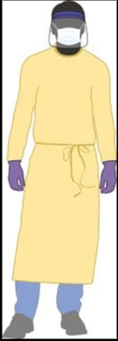
AVENTAL DESCARTÁVEL
CARACTERÍSTICAS DO AVENTAL DESCARTÁVEL
Avental de mangas longas e impermeável (estrutura impermeável e gramatura mínima 30 g/m2 ou de 40 g/m2*).
* Para ambientes que gerem aerossóis

Slide 46
BATA/JALECO/AVENTAL DESCARTÁVEL:
recomendações importantes
1
A roupa não substitui a bata/jaleco/avental descartável
2
Troque de bata/avental descartável sempre que houver contaminação visível por fluidos contaminados
3
Devem ser retiradas na própria clínica/laboratório e, com pouca manipulação, dobradas pelo avesso e colocadas em sacos plásticos, sendo retirados apenas para lavagem, o avental deve ser descartado em lixo infectante
4
Lave as batas separadamente das demais roupas. Faça um ciclo separado com pré-lavagem com hipoclorito de sódio a 1%

Slide 47
PARAMENTAÇÃO
Deve seguir a ordem abaixo:
1
Higienização das mãos
2
Máscara cirúrgica / Respirador PFF2 ou N95
3
Avental descartável ou jaleco
4
Gorro
5
Óculos ou protetor facial
6
Luvas
Obs: A depender da classificação de risco.

Slide 48
DESPARAMENTAÇÃO
Deve seguir ordem abaixo:
1
Retirar as luvas
2
Retirar o avental ou jaleco
3
Higienizar as mãos
4
Retirar o Protetor facial
5
Retirar o gorro
8
Higienizar as mãos
9
Retirar a máscara ou respirador e substituir por outra*
10
Higienizar as mãos
7
Retirar o óculos de proteção
6
Higienizar as mãos
Obs: A depender da classificação de risco.
*Não pode ser removida no ambiente de atendimento ao paciente.

Slide 49
PRINCÍPIOS DE BIOSSEGURANÇA:
- Proteção do ambiente -

Slide 50
A - CUIDADOS COM O AMBIENTE
Não tocar nas superfícies usando luvas;
Evitar tocar na parte externa da máscara;
Descartar adequadamente os resíduos;
Não compartilhar objetos pessoais;
Higienizar as mãos após tocar em superfícies.

Slide 51
B. AUMENTO DO ESPAÇAMENTO FÍSICO ENTRE OS PACIENTES, DISCENTES E DOCENTES
O risco de uma pessoa transmitir a COVID-19 para outra depende da distância entre elas, da duração da exposição e da eficácia das práticas de higiene adotadas. Na medida do possível, recomenda-se que sejam feitas mudanças nos procedimentos de trabalho de forma a aumentar o espaçamento físico entre as pessoas. Quando não for possível o distanciamento, devem ser reforçadas práticas de higiene eficazes para reduzir as chances de disseminação do vírus.

Slide 52
PRINCÍPIOS DE BIOSSEGURANÇA:
Acidentes com material biológico

Slide 53
CONSULTAR OS MANUAIS DE BIOSSEGURANÇA ESPECÍFICOS DE CADA CURSO

Slide 54
BIBLIOGRAFIA CONSULTADA

Slide 55
AGÊNCIA NACIONAL DE VIGILÂNCIA SANITÁRIA. Nota técnica gvims/ggtes/anvisa nº 07/2020 orientações para a prevenção da transmissão de covid-19 dentro dos serviços de saúde. (complementar à nota técnica gvims/ggtes/anvisa nº 04/2020).
AGÊNCIA NACIONAL DE VIGILÂNCIA SANITÁRIA. Nota técnica gvims/ggtes/anvisa nº 04/2020 orientações para serviços de saúde: medidas de prevenção e controle que devem ser adotadas durante a assistência aos casos Suspeitos ou confirmados de infecção pelo novo coronavírus (sars-cov-2).
AGÊNCIA NACIONAL DE VIGILÂNCIA SANITÁRIA. Nota Técnica 141/2020 - GRECS/GGTES/DIRE1/ANVISA: orientações complementares sobre os hospitais de campanha e estruturas alternativas de assistência à saúde durante a pandemia ocasionada pelo novo coronavírus. Disponível em: < http://portal.anvisa.gov.br/documents/219201/4340788/NOTA+T%C3%89CNICA+N%C2%BA+141.pdf/e31289b3-ac0e-4571-9fc2-e80f19a2b717> Acesso em: 17 junho 2020.
AGÊNCIA NACIONAL DE VIGILÂNCIA SANITÁRIA. Nota Técnica 12/2020 - GGTES/DIRE1/ANVISA: manifestação sobre o processamento (reprocessamento) de equipamentos de proteção individual (EPIs). Disponível em: < http://portal.anvisa.gov.br/documents/219201/4340788/Nota+Te%C2%B4cnica+12+GGTES.pdf/42dfec78-8651-4714-b5dd-e9840f9b6037> Acesso em: 17 junho 2020.
BRASIL. Secretaria estadual de saúde. Portaria conjunta GC/SEDETUR/SEFAZ/SESAU n°001/2020 Dispõe sobre o Protocolo Sanitário de Distanciamento Social Controlado. Diário oficial estado de Alagoas. Maceió, 15 de junho de 2020.

Slide 56
Atenção ! O presente manual não substitui as orientações da Organização Mundial de Saúde, Ministério da Saúde e demais órgãos relacionados. É de responsabilidade exclusiva do docente avaliar cada caso antes de aplicar as técnicas descritas no manual.
As condutas contidas neste manual foram baseadas nas evidências disponíveis até o momento (fevereiro/2022), não garantem que não haverá contaminação e poderão ser alteradas diante de novas informações.

